Slide 1
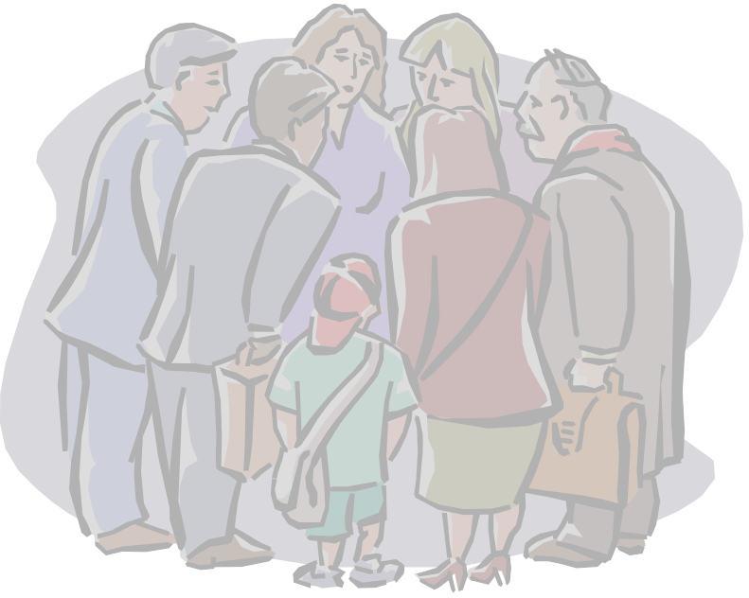
18* 可贵的沉默

Slide 2
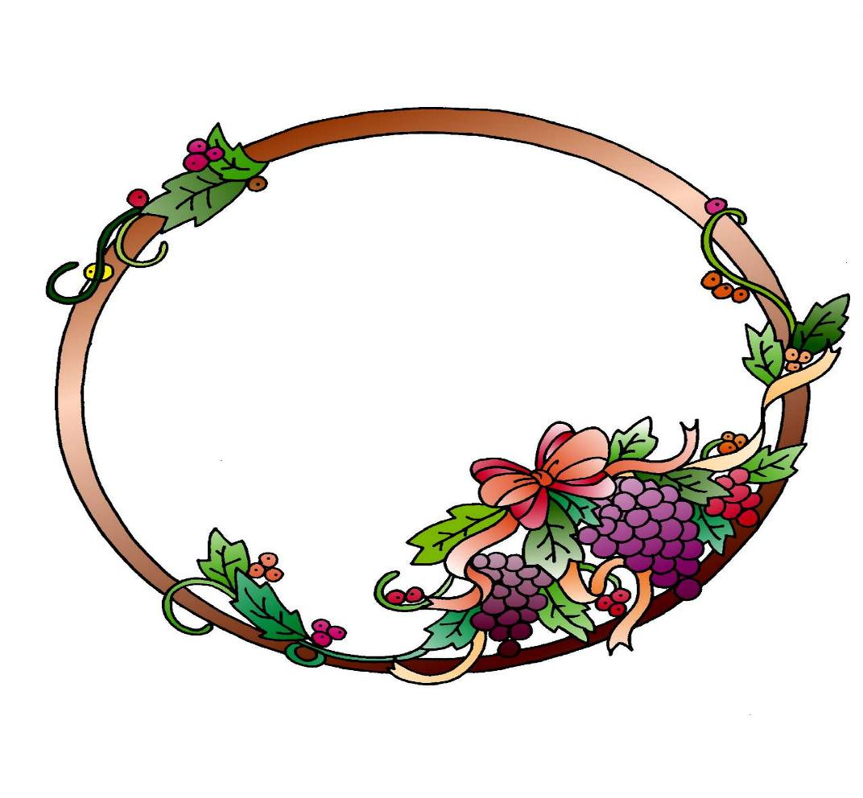
孩子们对老师提出的问题,
开始的表现怎样?接着怎样?最后又是怎样的表现?

Slide 3
检查预习情况:
1、认识生字
蕴藏 瞥见 稚拙

Slide 4
检查预习情况:
2、请找出四个字的词语
神气十足、左顾右盼、
沉默不语、四面八方、
七嘴八舌、异口同声、
不约而同

Slide 5
品尝句子
他们骄傲地举起了手，有的还神气十足地左顾右盼。

Slide 6
你体会到吗？
孩子们会感受爱了，这还不够。我想去寻找蕴藏在他们心灵深处的、他们自己还没有意识到的极为珍贵的东西。
1、“会感受爱了”说的是什么？
2、“极为珍贵的东西”指的是什么？
从这句话你懂得了老师的心意了吗？

Slide 7

学到这里，你们明白课文为什么要用“可贵的沉默”做题目吗？

Slide 8


小组交流
学了这篇课文，你以后会怎样对待爸爸妈妈？

Slide 9
啊，我真快活！这一片沉默给了我多大的享受啊！在沉默中，这些小家伙终于懂得要回报父母对自己的爱了。

Slide 10

作业：
做一些体贴父母的事，向老师汇报。

